Slide 1
Adatvédelem az interneten
Alcím

Slide 2
Személyes adat:
Vannak olyan adatok, amelyek bennünket mint személyt azonosítanak (azaz megkülönböztetnek mindenki mástól). Ilyen adat
a nevünk,
az édesanyánk születési (régebbi kifejezéssel: leánykori) neve,
a személyi azonosító számunk,
a születésünk helye és ideje,
a társadalombiztosítási azonosító jelünk (taj), amelyet elsősorban orvosnál, gyógyszertárban használunk, és
az adószámunk.

Slide 3
Adathalászat
Gyakran készülnek olyan weboldalak, amelyeknek a kinézete a megtévesztésig hasonlít például egy közösségi oldalhoz, egy bankhoz, de a címe egyetlen betűben eltér az igaziétól. Hányan vesszük észre, hogy a böngésző címsorában nem azenweboldalam.hu, hanem azenwebolbalam.hu vagy azenweboldalam.hr szerepel? Ha egy hibás hivatkozás, egy elgépelés miatt nem a megfelelő weboldalra jutunk, de a kinézete megtéveszt bennünket, és megadjuk a felhasználónevünket és jelszavunkat, akkor már meg is történt a baj, mert a weboldal feljegyezte az adatokat. A nagyobb weboldalak úgy is küzdenek az ilyen kísérletek ellen, hogy az igazi címükhöz nagyon hasonló címeket is lefoglalják. (Ilyet látunk például, ha az egyik híres képmegosztó nevének utolsó betűjét „gépeljük el”.)

Slide 4
Nem szeretjük, ha a weboldalak unos untalan jelszót kérnek tőlünk. Ezért aztán a weboldalak a hozzáféréshez szükséges adatokat kis méretű fájlokban elmentetik a böngészőnkkel. Az ilyen fájlok neve süti, angolul cookie. Mód van arra is, hogy a jelszavunkat a böngésző tárolja. A weboldalak használata lényegesen kényelmesebbé válik, de ez azzal jár, hogy aki megszerzi a hozzáférést a számítógépünkhöz, a telefonunkhoz, az hozzáférhet sok internetes fiókunkhoz is.

Slide 5
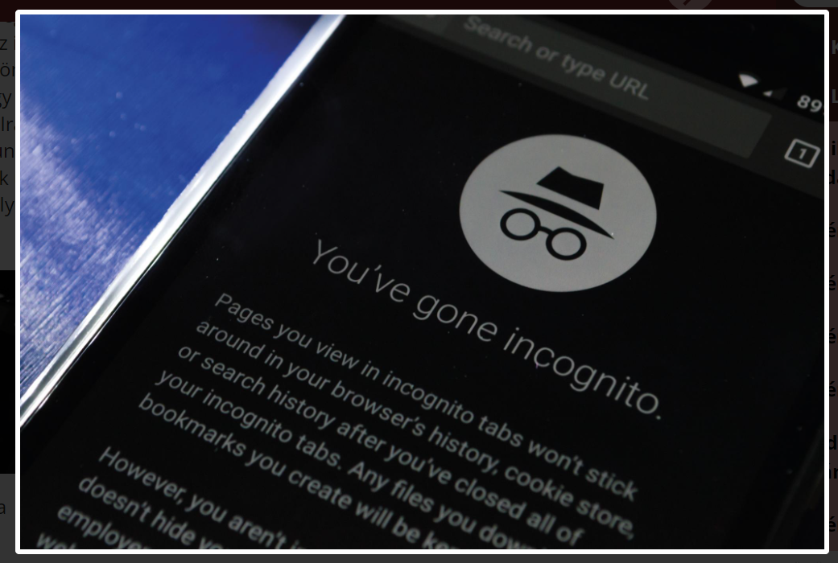
Inkognitó mód

Slide 6
Feladatok az nkp.hu oldalon
https://www.nkp.hu/tankonyv/digitalis-kultura-7-nat2020/lecke_03_003

